Slide 1
Thứ Ba, ngày 11 tháng 10 năm 2022
An toàn giao thông 4
Hậu quả của tai nạn giao thông

Slide 2
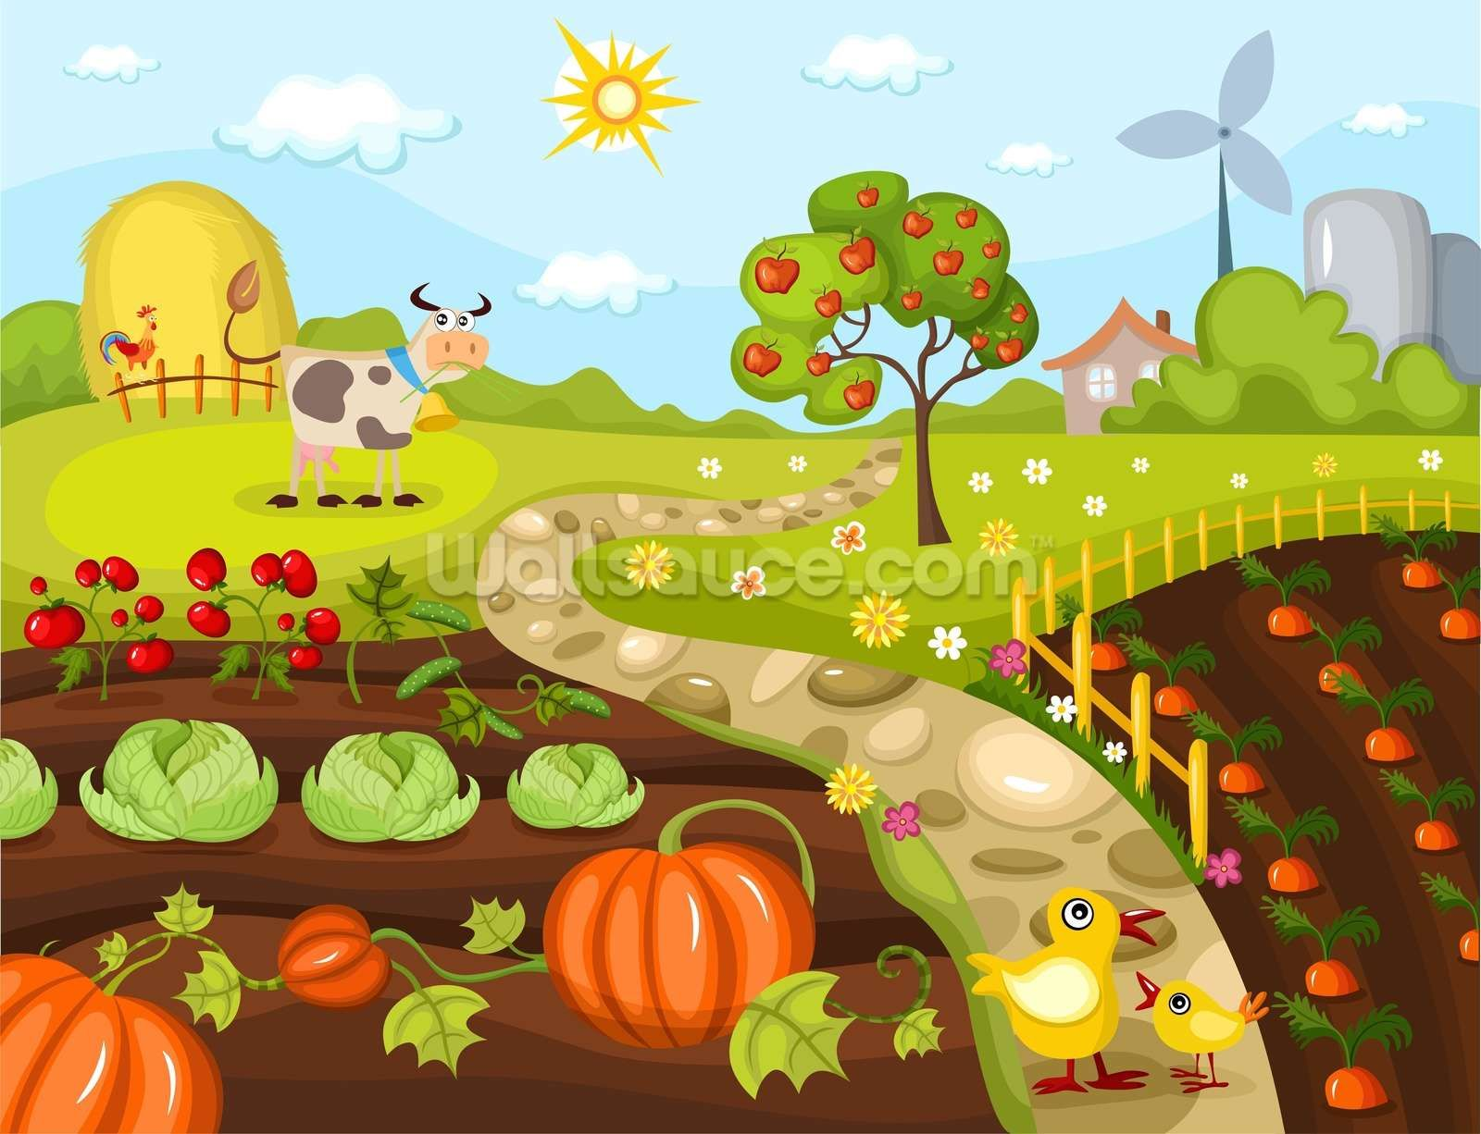
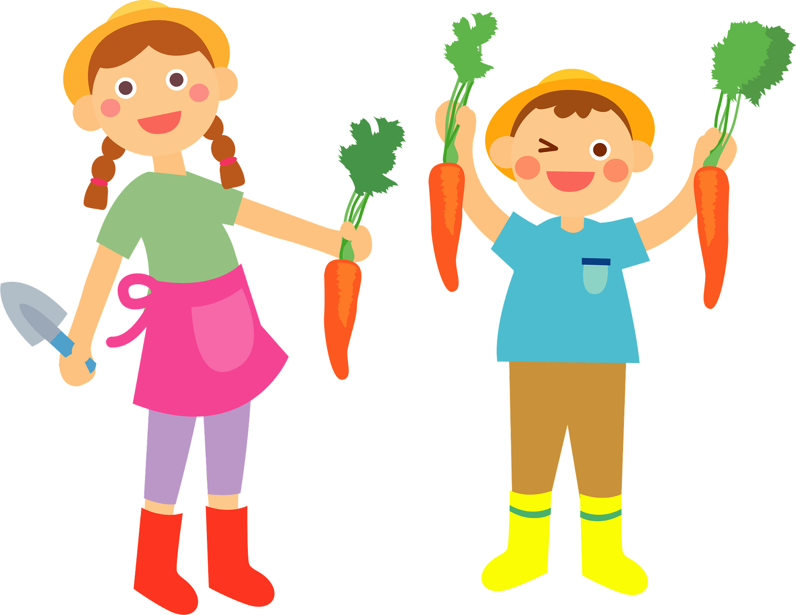


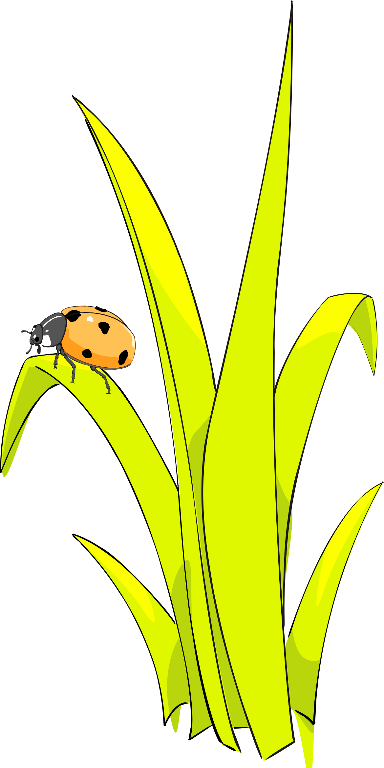


GAME
NHỔ CỎ VƯỜN RAU
Notes:
Ấn vào nút đỏ để chơi

Slide 3


Slide 4
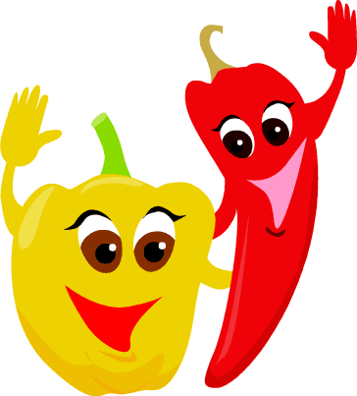
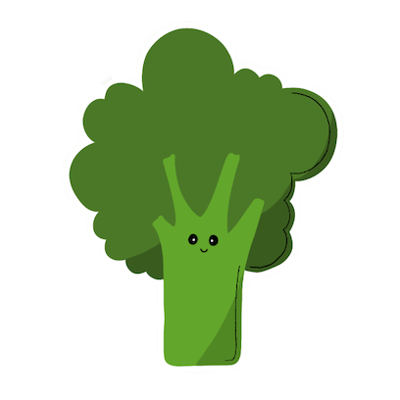
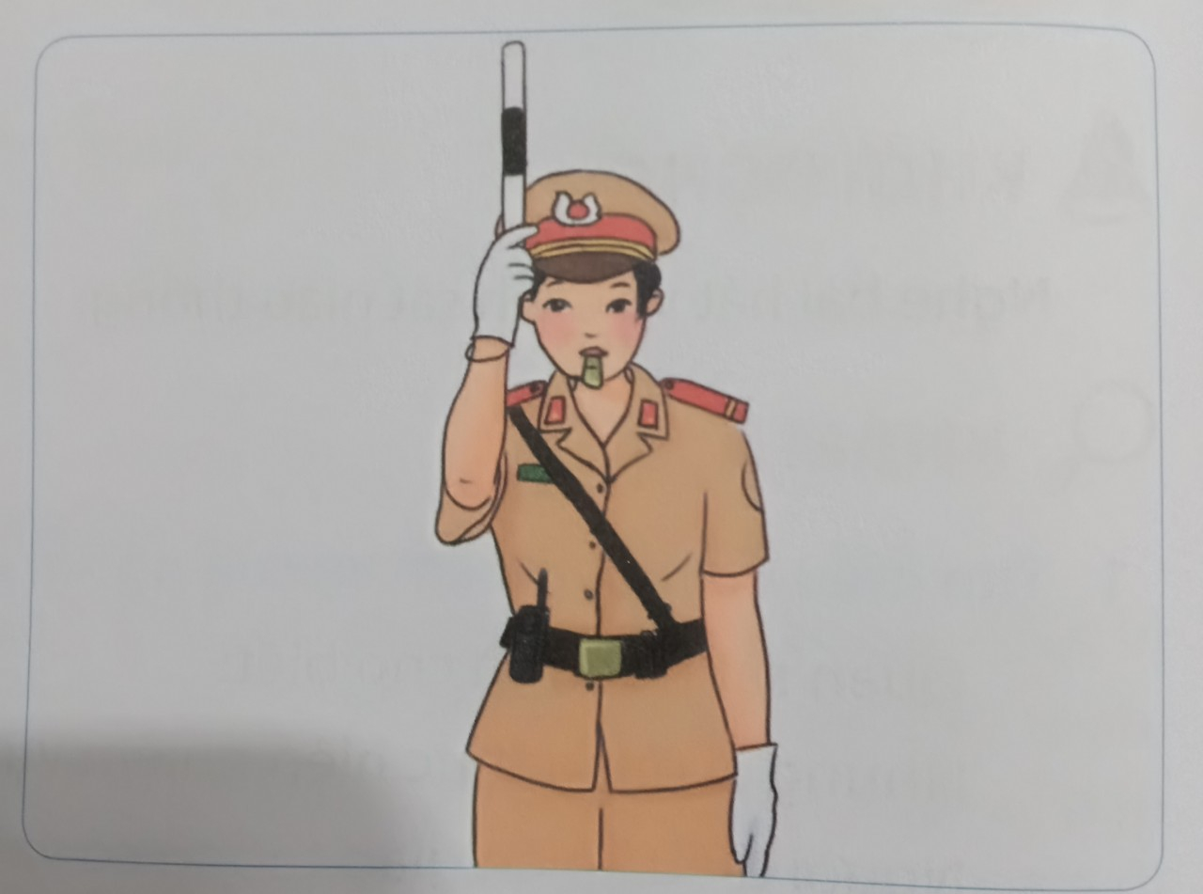



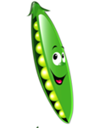
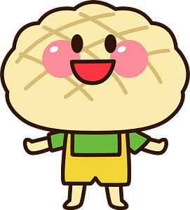
Cô Cảnh sát giao thông đang làm hiệu lệnh gì ?
Người tham gia giao thông ở tất cả các hướng phải dừng lại
Người tham gia giao thông ở tất cả các hướng được đi
Người tham gia giao thông ở tất cả các hướng phải đi chậm
Notes:
Click từng loại rau củ để ra đáp án

Slide 5
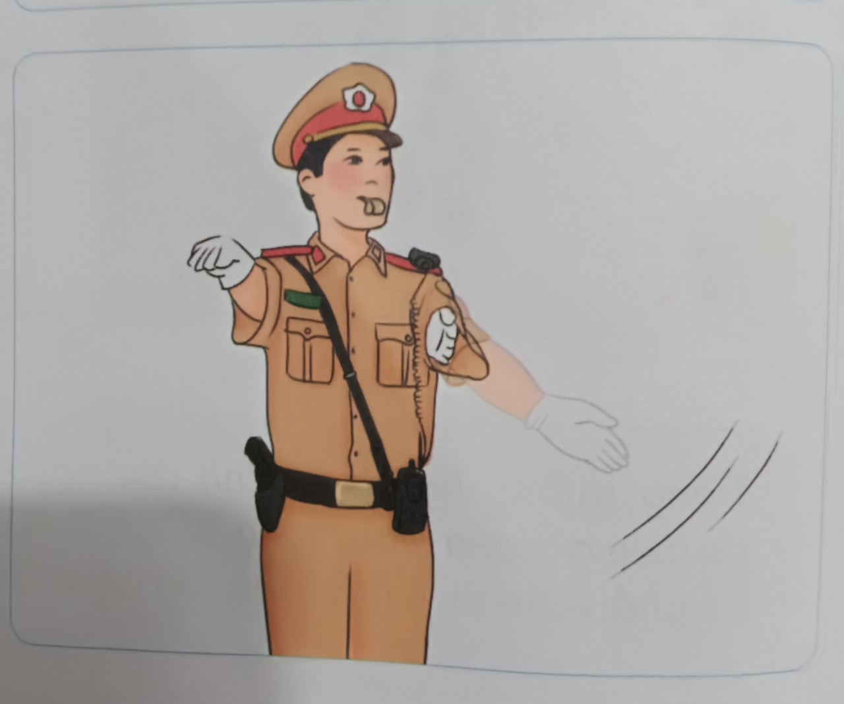
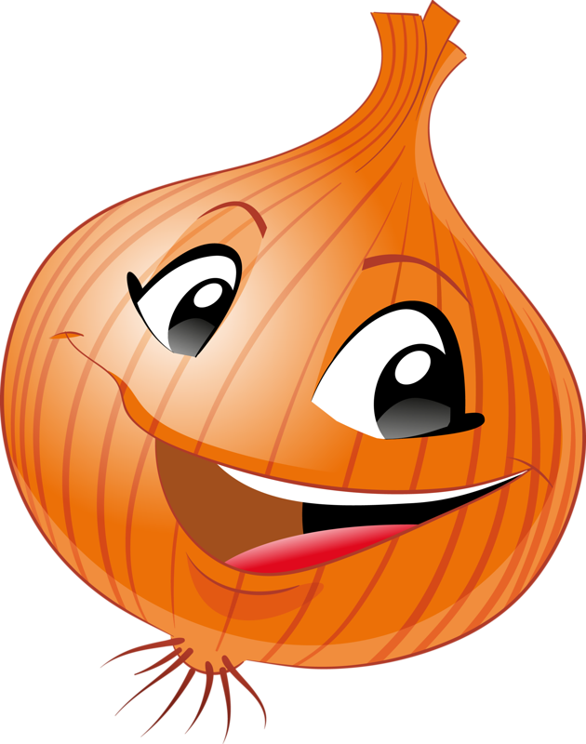
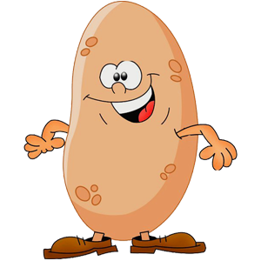
Chú Cảnh sát giao thông đang làm hiệu lệnh gì ?
Người tham gia giao thông ở phía bên trái người điều khiển được rẽ trái qua trước mặt người điều khiển.
Người tham gia giao thông ở phía bên phải người điều khiển được rẽ trái qua trước mặt người điều khiển.
Notes:
Click từng loại rau củ để ra đáp án

Slide 6
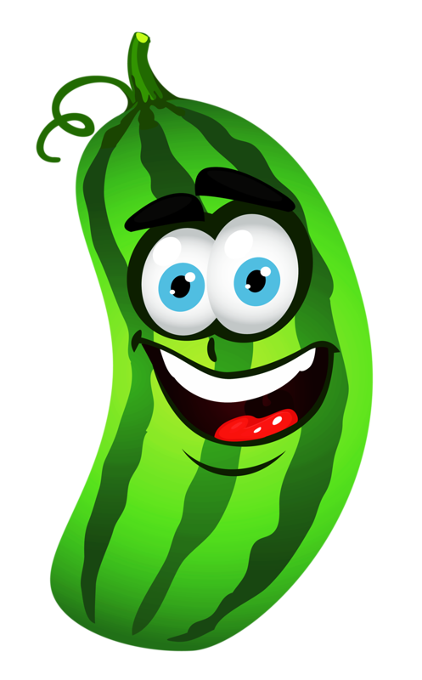
Người điều khiển giao thông có vai trò gì ?
Người điều khiển giao thông có nhiệm vụ chỉ huy, điều khiển giao thông, phân luồng, phân tuyến, phòng ngừa và giải quyết ùn tắc giao thông,đảm bảo trật tự và an toàn giao thông.
Người điều khiển giao thông chỉ có nhiệm vụ giải quyết ùn tắc giao thông.
Notes:
Click từng loại rau củ để ra đáp án

Slide 7
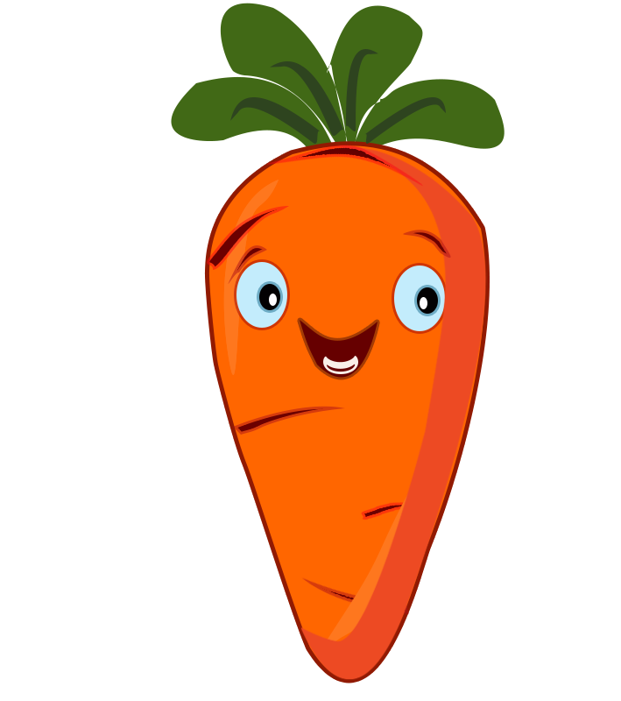
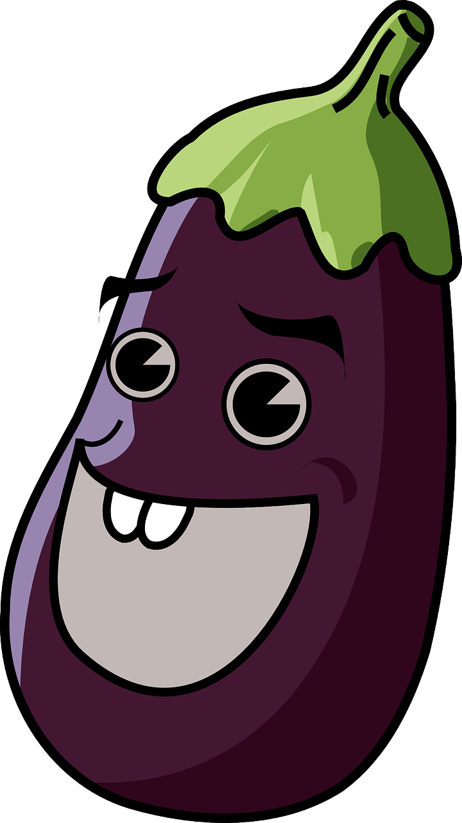

Khi tham gia giao thông thì tuân theo hiệu lệnh của ai ?
Người điều khiển giao thông
Người tham gia giao thông
Không cần tuân theo
Notes:
Click từng loại rau củ để ra đáp án

Slide 8

Trong trường hợp hiệu lệnh của người điều khiển giao thông trái với tín hiệu của đèn giao thông thì phải tuân theo hiệu lệnh của ….. ?
Không cần tuân theo
Tín hiệu đèn giao thông
Người điều khiển giao thông
Notes:
Click từng loại rau củ để ra đáp án

Slide 9
An toàn giao thông Bài 3. Hậu quả của tai nạn giao thông

Slide 10
Mục tiêu
- Hiểu được hậu quả của tai nạn giao thông;
- Nhận biết được một số hành vi không an toàn có thể dẫn đến tai nạn giao thông;
- Có ý thức phòng, tránh tai nạn giao thông;
- Nhắc nhở người xung quanh tham gia giao thông an toàn nhằm phòng, tránh tai nạn giao thông.

Slide 11
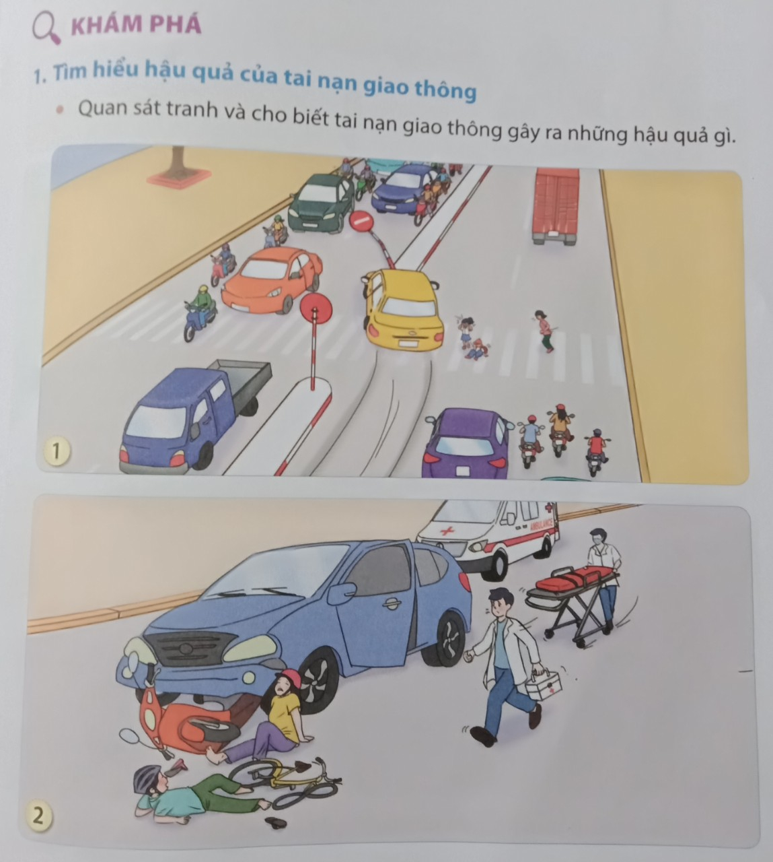
Quan sát tranh và cho biết tai nạn giao thông gây ra những hậu quả gì ?

Slide 12
Tai nạn giao thông gây ra những hậu quả gì ?
Tai nạn giao thông gây ra những thiệt hại nghiêm trọng về người và tài sản. ( Hư hỏng xe, tài sản mang theo, biển báo giao thông, người bị thương, có khi bị chết,..)

Slide 13
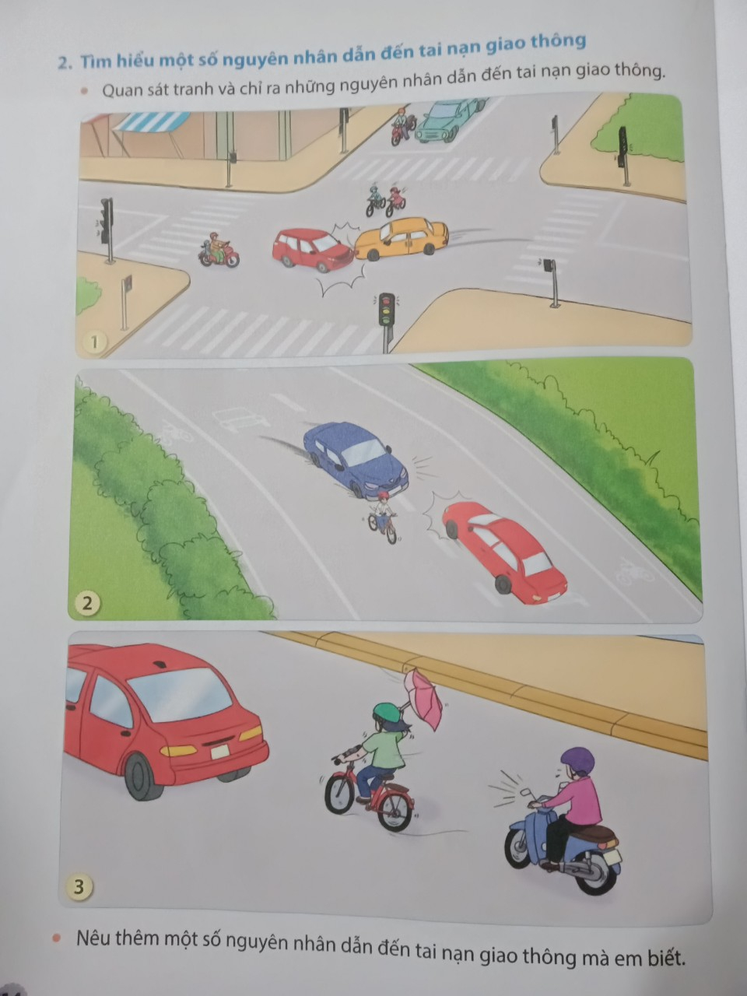
Quan sát tranh và chỉ ra nguyên nhân dẫn đến tai nạn giao thông

Slide 14
Vượt đèn đỏ.

Slide 15
Đi không đúng phần đường, làn đường, lạng lách đánh võng.

Slide 16
Đi xe bằng một tay, tay còn lại cầm dù.

Slide 17
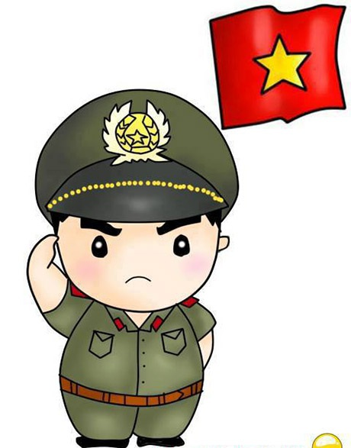
Hãy nêu một số nguyên nhân gây ra tai nạn giao thông mà em biết ?

Slide 18
Phóng nhanh, vượt ẩu, lạng lách đánh võng, đi dàn hàng ngang trên đường, mang vác vật cồng kềnh khi tham gia giao thông…

Slide 19
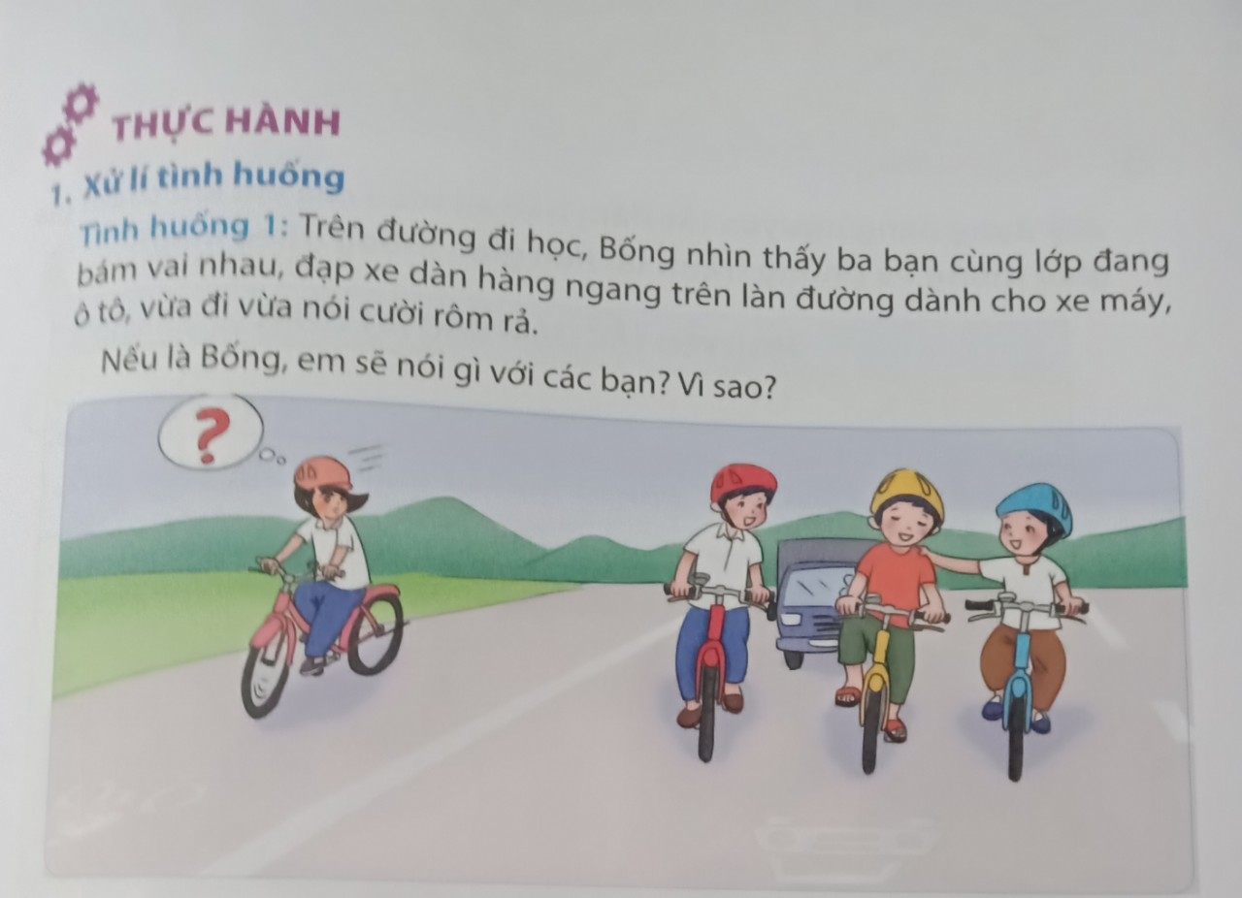
Xử lí tình huống
Nếu là Bống, em sẽ nói với các bạn: Các bạn ơi không nên đi dàn hàng ngang trên đường, các bạn phải đi vào đường dành riêng cho xe đạp.
Vì đi dàn hàng ngang trên đường và không đúng phần đường, làn đường của mình dễ gây ra tai nạn giao thông cho mình và những người cùng than gia giao thông

Slide 20
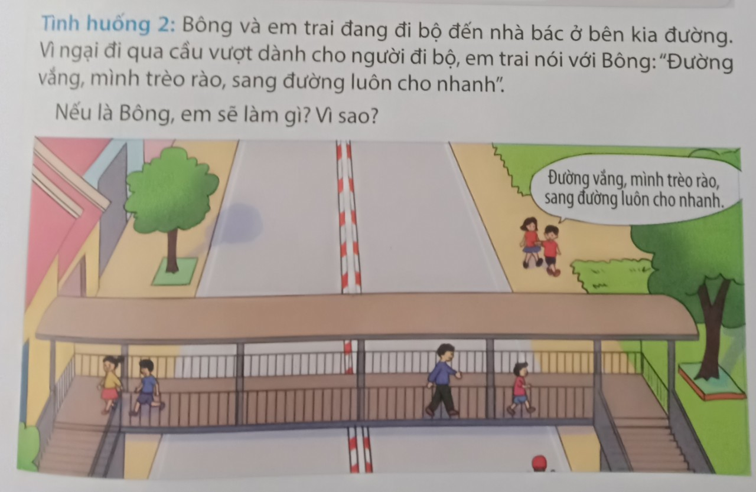
Xử lí tình huống
Nếu em là Bông em sẽ nói với em của mình là không nên trèo rao sang đường mà phải đi qua câu vượt dành cho người đi bộ.
Vì trèo rào qua đường rất nguy hiểm cho mình và người khác đang tham gia giao thông

Slide 21
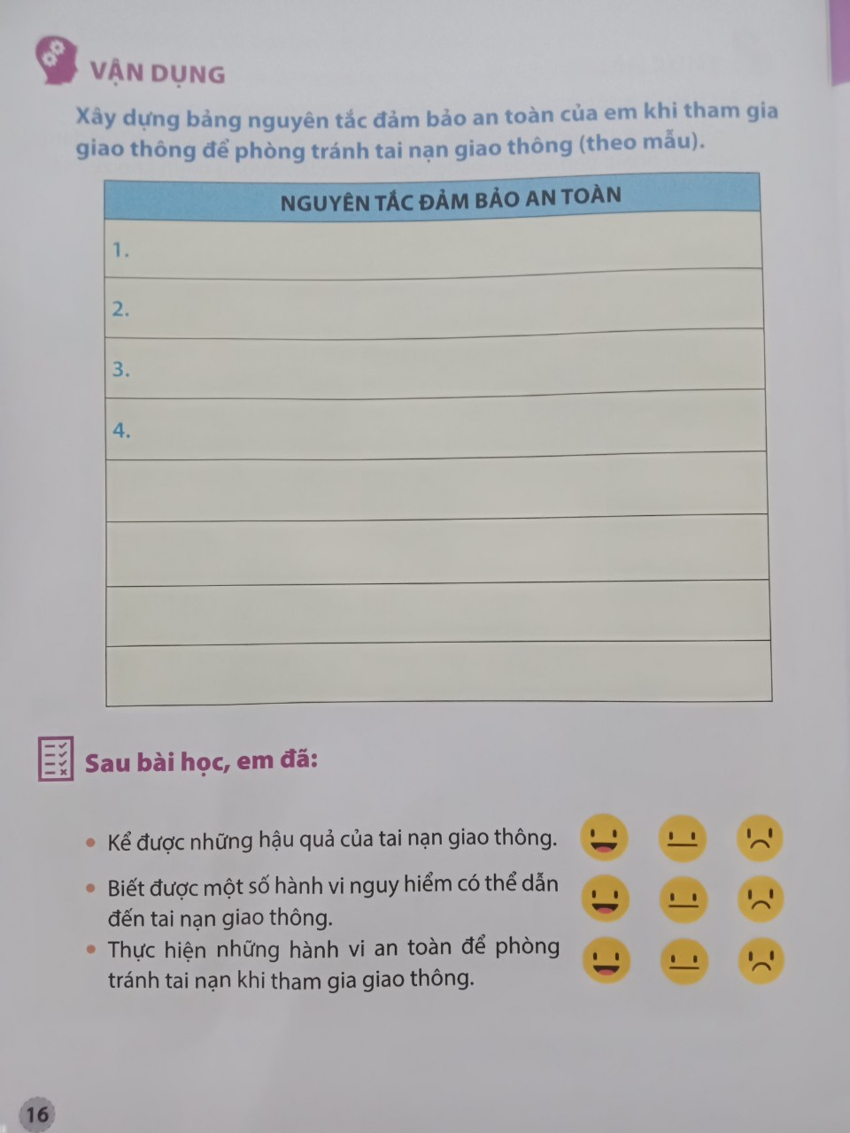
Không phóng nhanh, vượt ẩu, lạng lách, đánh võng
Không đi dàn hàng ngang trên đường.
Không chạy xe bằng 1 tay, tay kia mang, vác vật cồng kềnh.
Đi đúng phần đường, làn đường của mình.
5.
Chấp hành tốt tín hiệu của đèn báo giao thông
6.

Slide 22
Chào tạm biệt các em !!!

